Slide 1
Minamiこども教室：
ネグレクト児童およびヤングケアラーへの寄り添いサポート事業
令和5年度大阪市市民活動推進助成事業中間報告会
2023年11月9日(木)

Slide 2
事業目的
ニーズの高い子どもへの円滑な対応と子どもたちに寄り添うための持続的な支援を目指す。
ネグレクト等の事案の早期発見に努めるため、子ども支援団体および事業所との連携を深め、当団体内の相談機能を強化する。

Slide 3
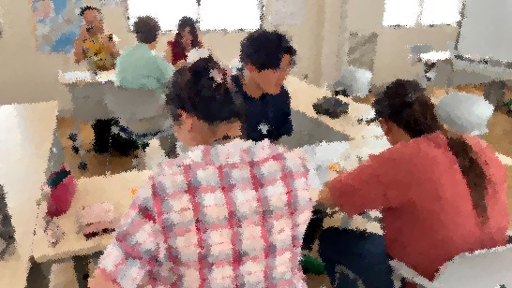
実施状況①相談窓口
１．相談窓口を開設し、子どもや若者たちの悩みや困りごとを聞き取る。聞き取った内容はケース記録に。
相談窓口についての広報資料の作成（チラシ（1000部）、ポスター（300部）、カード（1000部））
週2回、計48回開催、相談件数延べ114件（うち子どもから14件）
Notes:
注:このスライド上の画像を変更するには、画像を選択して削除します。次にプレースホルダーの [図の挿入] アイコンをクリックして、独自の画像を挿入します。

Slide 4
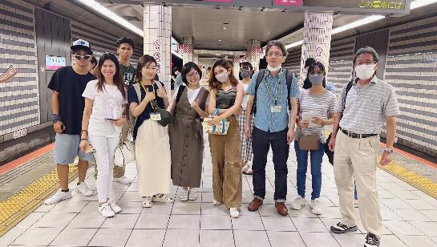
実施状況②同行支援
困りごと解決のために、同行支援や家庭訪問、面談を実施する。
同行支援、学校訪問、家庭訪問等、
37ケース
ケース共有会議4～9月計6回開催
Notes:
注:このスライド上の画像を変更するには、画像を選択して削除します。次にプレースホルダーの [図の挿入] アイコンをクリックして、独自の画像を挿入します。

Slide 5
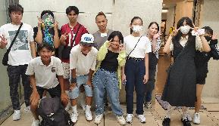
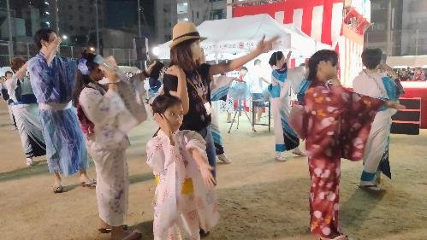
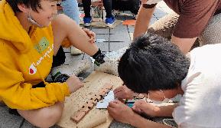
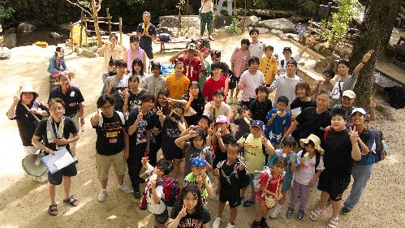
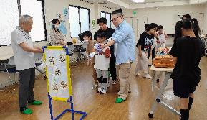
実施状況③
子どもの
社会体験
JEOこども食堂103名
盆踊り大会
52名
火おこし体験31名
キャンプ
57名
夏休み特別活動41名
Notes:
注:このスライド上の画像を変更するには、画像を選択して削除します。次にプレースホルダーの [図の挿入] アイコンをクリックして、独自の画像を挿入します。

Slide 6
課題と改善策
長期化するケースが増え、相談員の負担が増加
特定の相談員にケースが偏らないように分担する
イベントが増えすぎて引率の負担が増加
下半期は月1回程度実施する

